Slide 1
사용자 교육 매뉴얼
SFA_고객별종합현황
2013.09.03
ERP 구축 2차 TFT

Slide 2
문서 개정 이력
일자 | 버전 | 적요 | 작성자
2013.09.03 | v0.1 | 초안 작성 | 김중환 과장
Notes:
2

Slide 3
사용자 교육 개요
1
과정개요
고객별종합현황: 판매처/잠재고객의 기본정보, 영업활동, 견적내역, 주문, 채권정보 등 종합적인 거래처의 정보를 하나의 화면에서 확인한다.

Slide 4
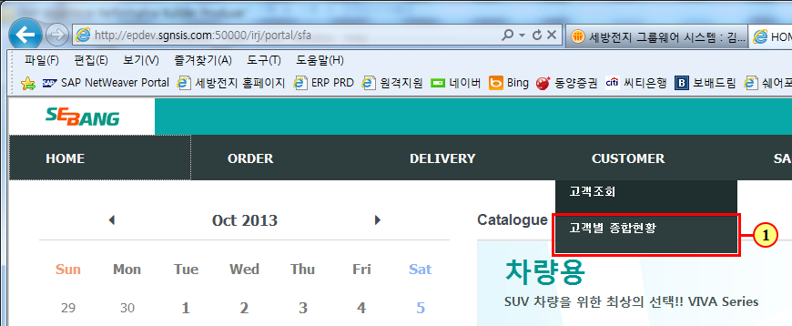
HOME - SAP NetWeaver Portal - Windows Internet Explorer
(1) 고객별 종합현황 을(를) 클릭하십시오.

Slide 5
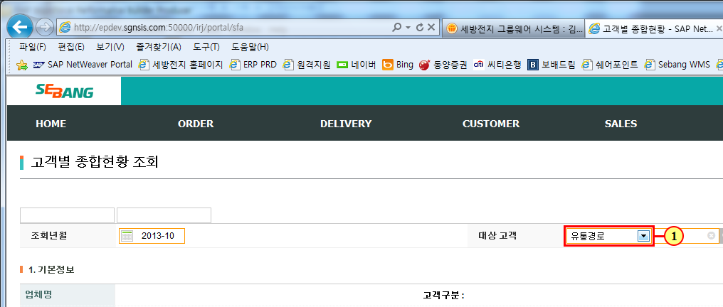
고객별 종합현황 - SAP NetWeaver Portal - Windows Internet Explorer
(1) 유통경로 를 선택합니다.

Slide 6
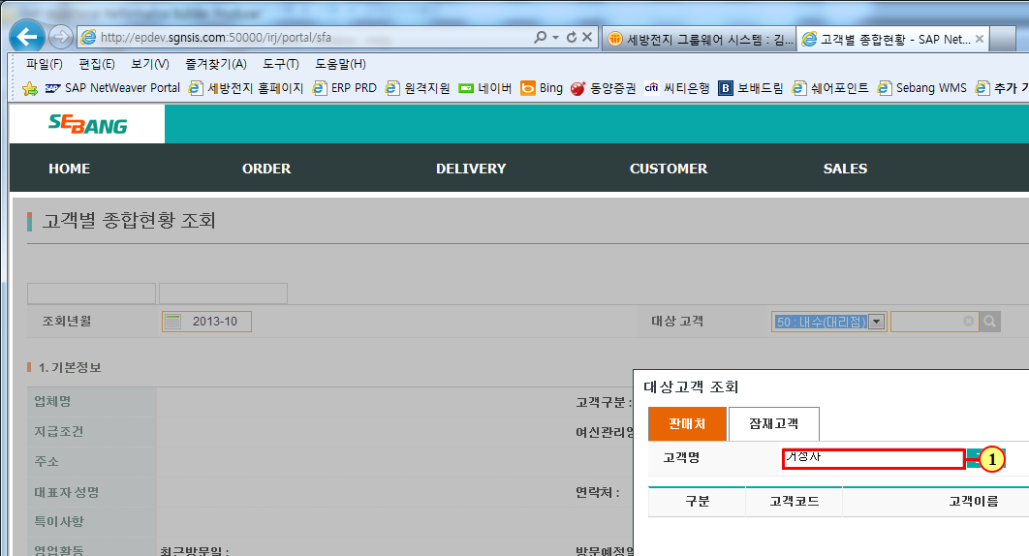
고객별 종합현황 - SAP NetWeaver Portal - Windows Internet Explorer
(1) 검색할 판매처/잠재고객을
입력합니다.

Slide 7
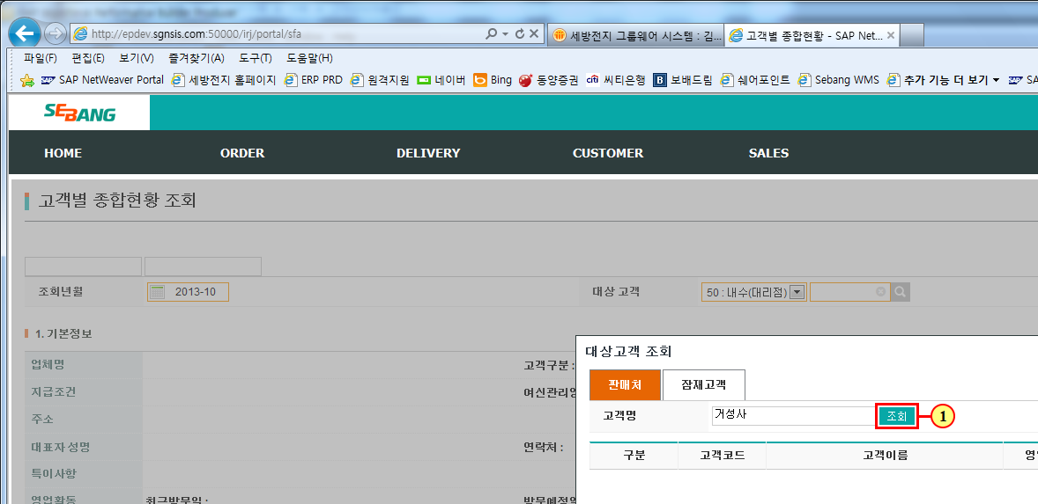
고객별 종합현황 - SAP NetWeaver Portal - Windows Internet Explorer
(1) 조회 을(를) 클릭하십시오.

Slide 8
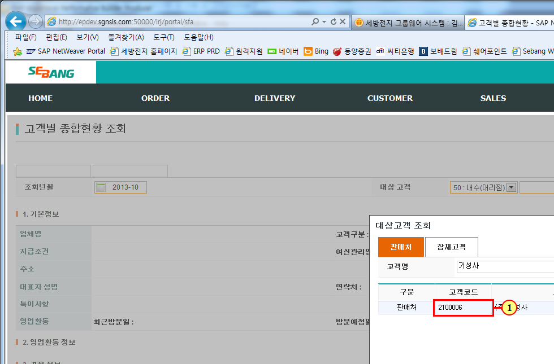
고객별 종합현황 - SAP NetWeaver Portal - Windows Internet Explorer
(1) 검색된 거래처 을(를) 클릭하십시오.

Slide 9
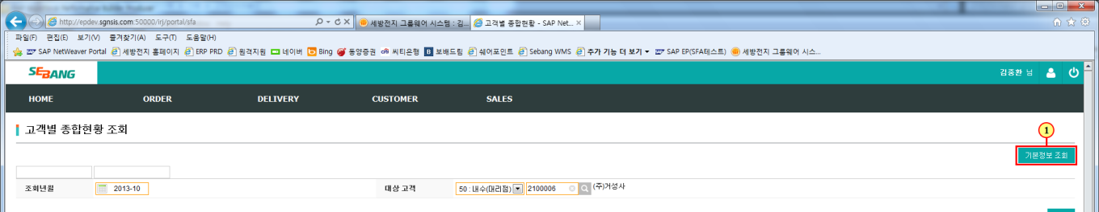
고객별 종합현황 - SAP NetWeaver Portal - Windows Internet Explorer
(1) 고객정보조회 을(를) 클릭하십시오.

Slide 10
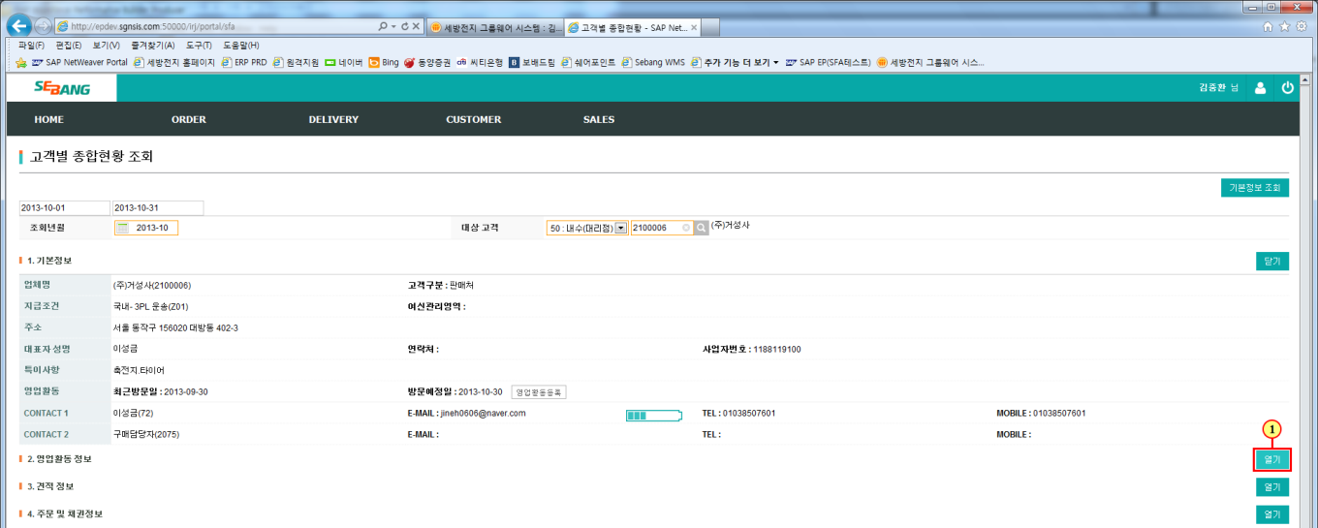
고객별 종합현황 - SAP NetWeaver Portal - Windows Internet Explorer
종합현황 내용은 검색속도를
위해 기본정보만 열린 상태로
출력되며, 영업활동, 견적,
주문/채권정보는 필요한 부분
만 펼쳐볼수 있도록 합니다.
영업활동 조회시 열기 클릭

Slide 11
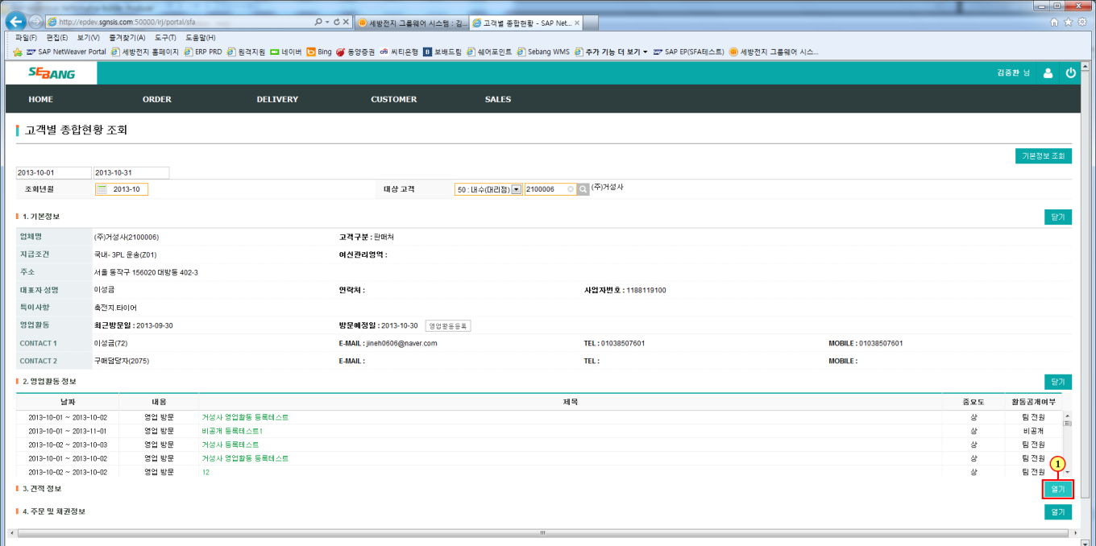
고객별 종합현황 - SAP NetWeaver Portal - Windows Internet Explorer
(1) 견적정보 조회시 열기을(를) 클릭하십시오.

Slide 12
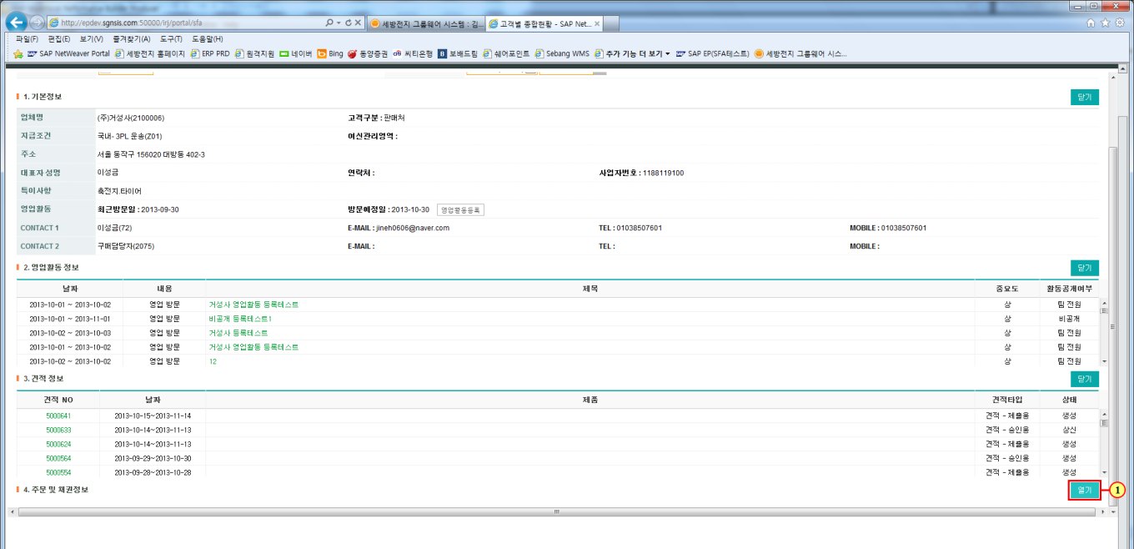
고객별 종합현황 - SAP NetWeaver Portal - Windows Internet Explorer
(1) 주문/채권정보 조회시 열기
을(를) 클릭하십시오.

Slide 13
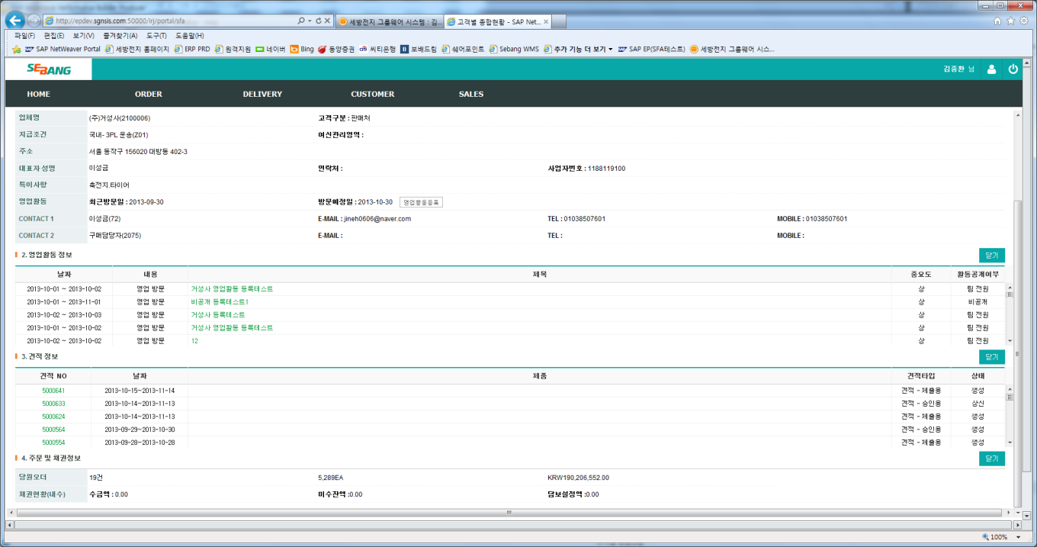
고객별 종합현황 - SAP NetWeaver Portal - Windows Internet Explorer

